Slide 1
Wohnraumförderung 2022
Tagung AdW Oberbayern
Tirol, 21. Oktober 2022

Slide 2
Einkommensorientierte Förderung - EOF
Aufwendungsorientierte Förderung - AOF
Zuschüsse
Nachhaltigkeit in der Wohnraumförderung
Energieeffizienter Mietwohnram (EMWR)
Bayerisches Modernisierungsprogramm
Agenda

Slide 3
Einkommensorientierte Förderung
Objektabhängiges Darlehen
Zinssatz weiterhin bei 0,5 % bei 25- oder 40-jähriger Bindung
Darlehen in Höhe von bis zu 25 % der Kostenobergrenze von 2.600 Euro (WFB 2012: 50 %/2.250 Euro)
Belegungsabhängiges Darlehen
Zinssatz für Bewilligungen bis 31.12.2022 weiterhin bei 1,75 % bei 25- oder 40-jähriger Bindung

Slide 4
Aufwendungsorientierte Förderung (AOF)
Neben der 25-jährigen Bindung nun auch 40-jährige Bindung
Zinssatz weiterhin 0,50 %
Darlehensbetrag von bis zu
1.500 Euro je m²/Wfl. bei Neubau (WFB 2012: 1.000 Euro)
1.000 Euro je m²/Wfl. bei Aus- und Umbau (WFB 2012: 675 Euro)
Darlehensnachlass für jedes volle Kalenderjahr der bestimmungsgemäßen Verwendung des gesamten geförderten Wohnraums von 0,5 % (→12,5 % bei 25-jähriger Bindung und 20 % bei 40-jähriger Bindung)

Slide 5
Zuschüsse
Erhöhung bisheriger Zuschuss von bis zu 300 Euro auf bis zu 500 Euro je m²/Wfl.
Nachhaltigkeitszuschuss von bis zu 200 Euro je m²/Wfl.
Zuschuss Energieeffizienz (EH 55) von bis zu 100 Euro m²/Wfl.

Slide 6
Nachhaltigkeit in der Wohnraumförderung
Neues Förderprogramm: drauf & dran – nachhaltig erneuern und erweitern
Förderung der Erweiterung von bestehenden Gebäuden mit Modernisierung des bestehenden Wohnraums im Rahmen der EOF
Voraussetzung ist Erreichung eines Effizienzhaus-Standards nach BEG – WG
Erweiterung mind. 25 % der Wohnfläche oder der Wohnungsanzahl des Bestandes
Zuschuss für Erweiterung von bis zu 625 Euro je m²/Wfl.
Zuschuss für Modernisierung von bis zu 375 Euro je m²/Wfl.
Nachhaltigkeitszuschuss von bis zu 200 Euro je m²/Wfl.
Zuschuss Energieeffizienz von bis zu 100 Euro m²/Wfl.

Slide 7
Energieeffizienter Mietwohnraum (EMWR)
In Vorbereitung: Nachfolgeprogramm EnMWR – zum/ab 01.05.2022
Zinsverbilligtes Kapitalmarktdarlehen der BayernLabo
Erreichung mindestens Effizienzhaus-Standard 55
Förderung als Fehlbedarfsfinanzierung
10- oder 20-jährige Zinsfestschreibung
drei Jahre tilgungsfrei, dann mindestens 1,5 % zzgl. ersparter Zinsen
Zuschüsse aus BEG – WG oder BEG – EM als einmalige Sondertilgung möglich
> Zinsen aktuell per 30.09.2022
10 Jahre 3,65 %
20 Jahre 4,15 %

Slide 8
Bayerisches Modernisierungsprogramm
ab 01.04.2022
Fortführung mit Ergänzungen/Änderungen des bekannten Programms BayModR (weiterhin auch mit 20-jähriger Zinsfestschreibung)
bei Maßnahmen nach BEG WG oder BEG EM
Gebäude mindestens 5 Jahre alt, ansonsten wie bisher 15 Jahre
weitere Zinsverbilligung ggü. Standardmodernisierung (Anlage Richtlinie)
Zuschüsse aus BEG WG oder BEG EM als einmalige Sondertilgung möglich
Erhöhung bisheriger Zuschuss von bis zu 100 Euro auf bis zu 200 Euro je m²/Wfl.
Nachhaltigkeitszuschuss von bis zu 200 Euro je m²/Wfl. (Erreichung Effizienzhaus-Standard nach BEG)
Zuschüsse jedoch maximal 25 % der Gesamthöhe der Förderung
Zinsen aktuell per 30.09.2022 10 Jahre 3,65 % (BEG) bzw. 3,70 %
20 Jahre 4,15 % (BEG) bzw. 4,20 %

Slide 9
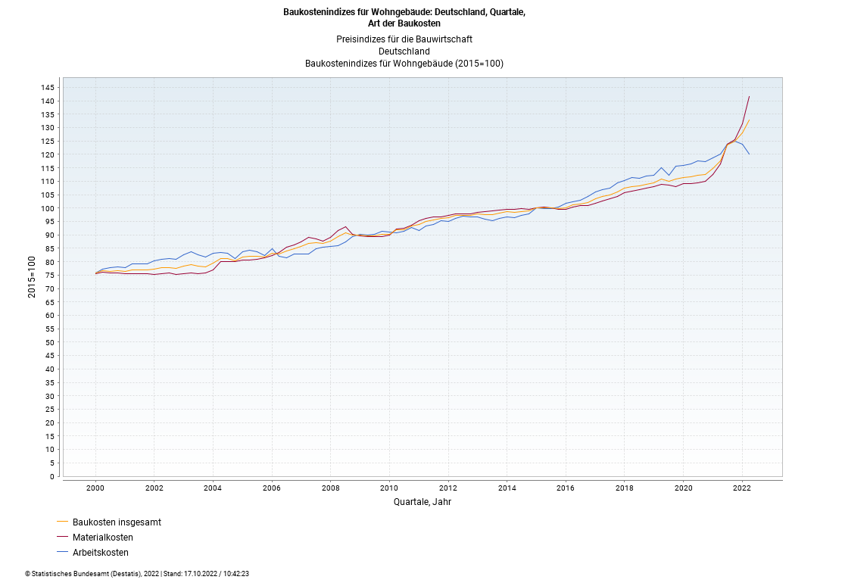
Baukostenindizes
Statistisches Bundesamt Okt. 2022

Slide 10
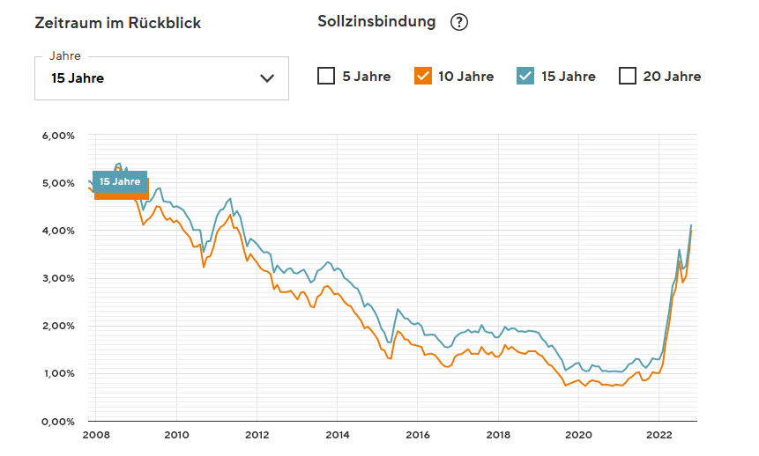
Indizes
Kreditzinsen Okt. 2022

Slide 11
Wir danken Ihnen für Ihre Aufmerksamkeit.
Abteilung 9140 Mietwohnraum
Ansprechpartner
Rainer Wimmer, Abteilungsleiter
Telefon: +49 89 2171-28088
E-Mail: rainer.wimmer@bayernlabo.de
Team 9142 Mietwohnraum - Neugeschäft
Ansprechpartner
Joachim Osterauer, Teamleiter
Telefon: +49 89 2171-28126
E-Mail: joachim.osterauer@bayernlabo.de

